Slide 1

Vectrosafe
Powered by BTPNS
Fuad Zauqi Nur
Final Project
2020
BTPNS Shifted Batch 2

Slide 2
Vectrosafe adalah sebuah mobile banking yang dikembangkan untuk memenuhi customer BTPN Syariah
Fitur :
Register
Login/Logout
Cek Saldo
Mutasi
Pembelian Pulsa Prabayar

Slide 3







Teknologi yang digunakan
?

Slide 4
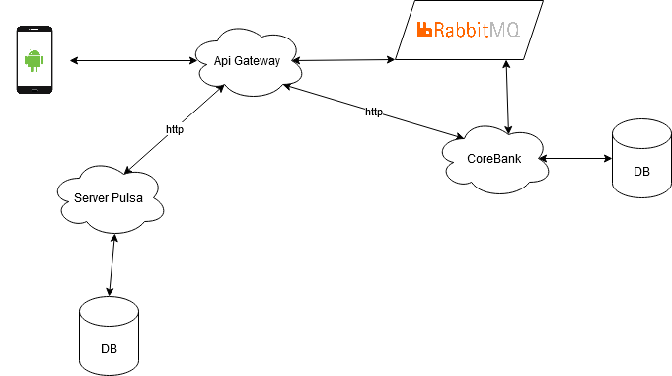
Arsitektur Sistem

Slide 5
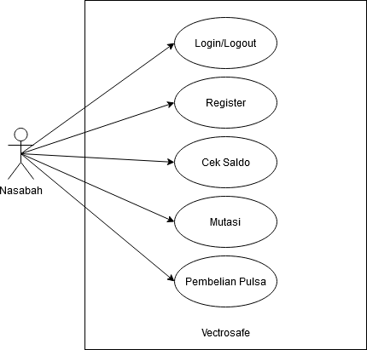
Usecase Diagram

Slide 6
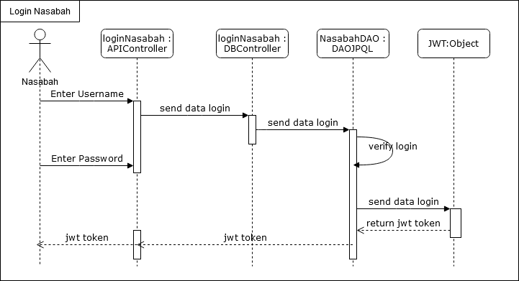
Sequence Diagram : Login

Slide 7
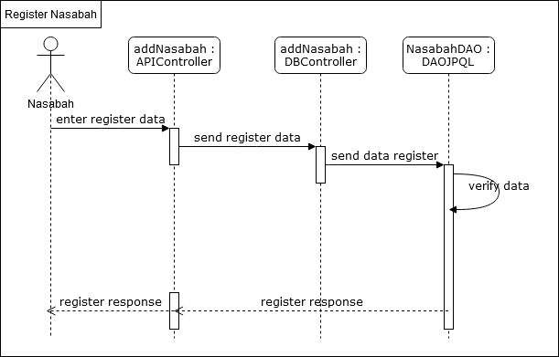
Sequence Diagram : Register

Slide 8
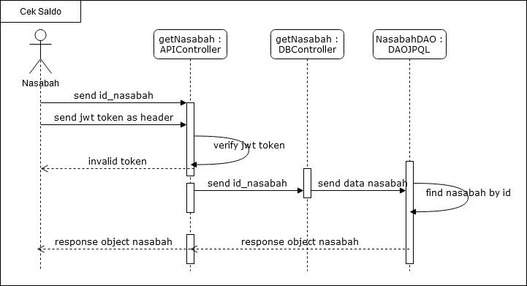
Sequence Diagram : Cek Saldo

Slide 9
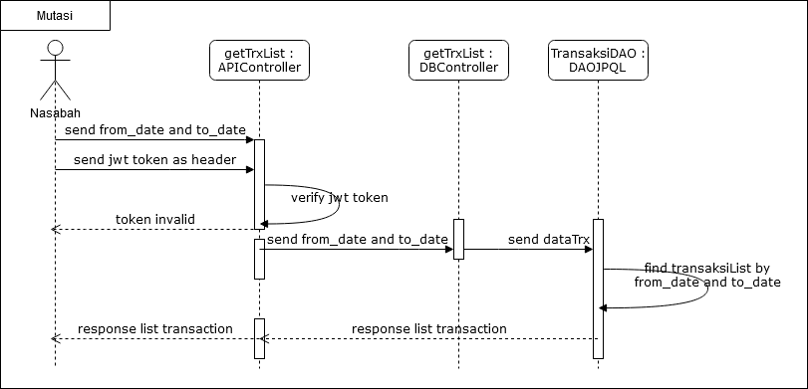
Sequence Diagram : Mutasi

Slide 10
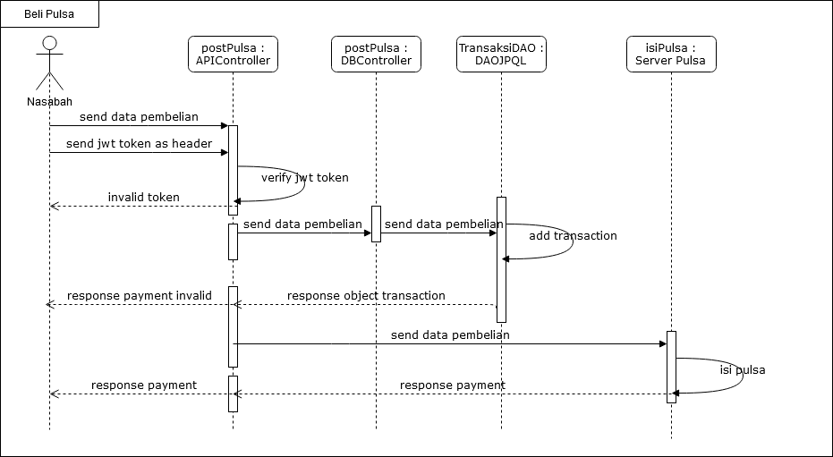
Sequence Diagram : Pembelian Pulsa

Slide 11
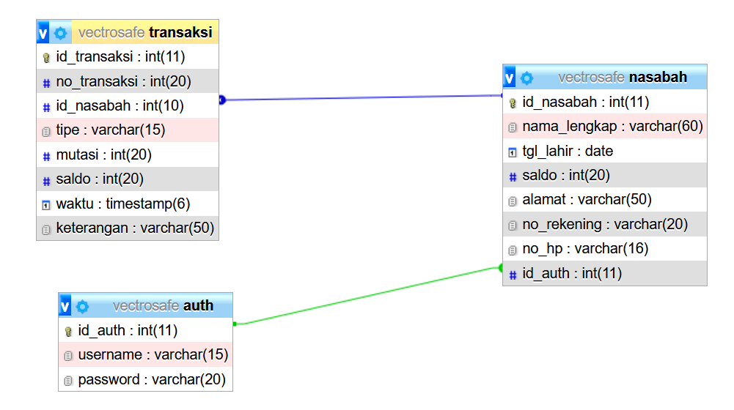
ERD

Slide 12
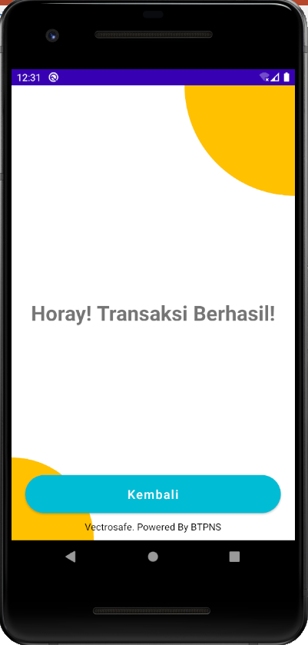
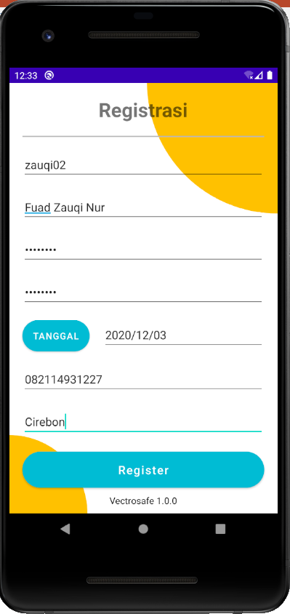
Front -End

Slide 13
Any Question?

Slide 14
Thank You

